Slide 1
Animação Percepção Visual Digitalizador 3D (Scanner)
Ariel Adonai Souza
Éliton Lunardi
Prof. Dalton Solano Reis
Computação Gráfica

Slide 2
Animação

Slide 3
Animação
Consiste em técnicas para gerar o movimento de imagens utilizando o computador;
No processo de animação, uma imagem é renderizada e exibida na tela e, logo em seguida, é substituída por outra ligeiramente modificada, o que nos dá uma ilusão de movimento.

Slide 4
Animação
O ato de modificar um set de imagens em determinados frames, causa uma percepção visual ilusória de que uma animação está acontecendo.

Slide 5
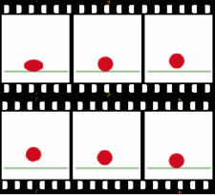
Animação

Slide 6
Tipos de Animação
Animação por Keyframe;
Animação por Script;
Animação Procedural;
Animação Representacional;
Animação Estocástica;
Animação Straight Ahead.

Slide 7
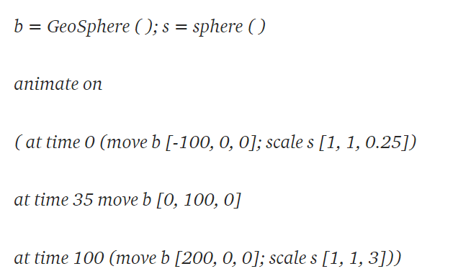
Animação por Script
ASAS (Actor Script Animation Language)

Slide 8
Animação Procedural
Consiste basicamente em modelos matemáticos implementados em linguagens de programação para simulação de forças físicas (gravidade, por exemplo).

Slide 9
Percepção Visual
A maneira como o ser humano percebe o mundo ao seu redor;
Tipos de percepção:
Tamanho;
Forma;
Profundidade;
Cor;
Movimento.

Slide 10
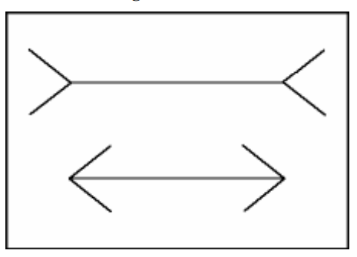
Percepção de Tamanho

Slide 11

Percepção de Tamanho

Slide 12
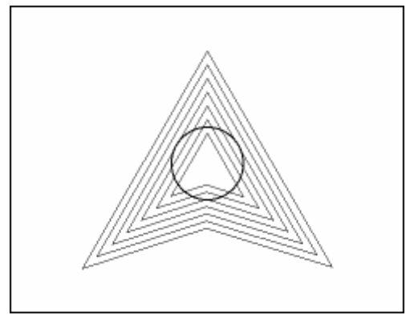
Percepção de Forma

Slide 13
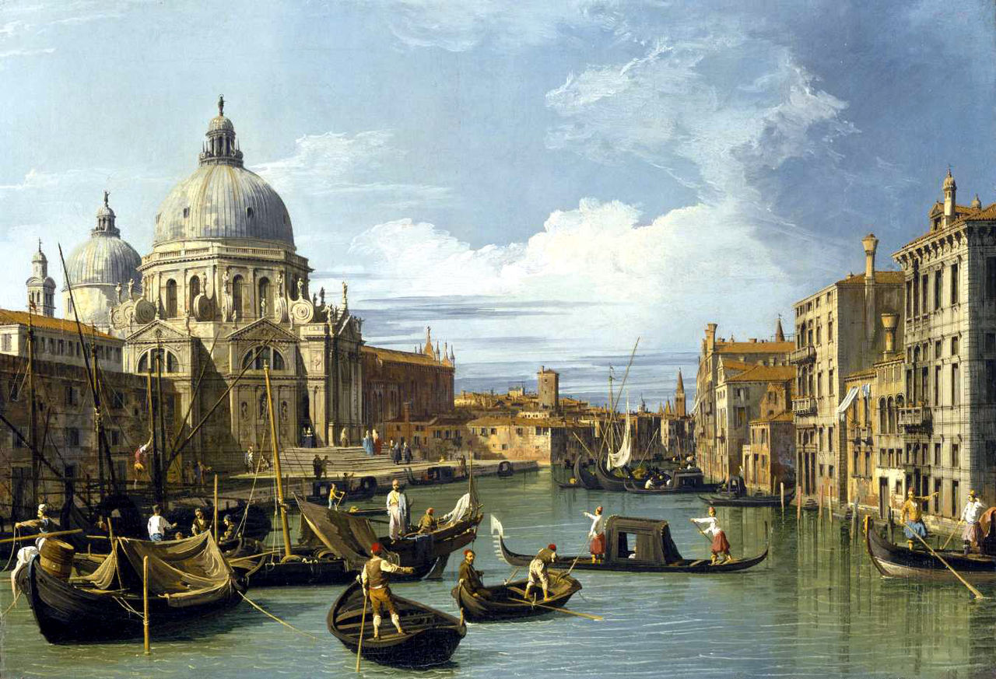
Percepção de Profundidade

Slide 14
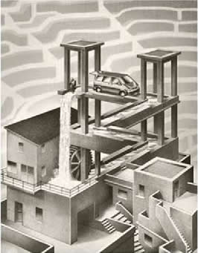
Percepção de Profundidade

Slide 15
Percepção de Movimento

Slide 16
Digitalizador 3D
Processo de análise de um objeto;
Recolhe dados para construir modelo digital;
Tipos de digitalizador 3D:
Contato
Não-contato

Slide 17
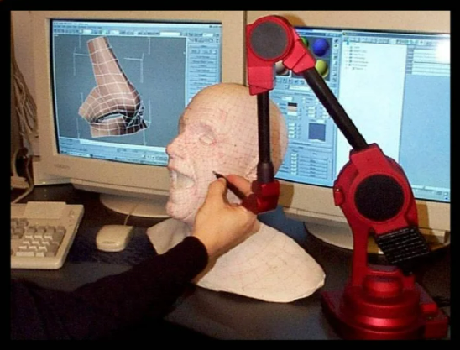
Digitalizador 3D por Contato

Slide 18
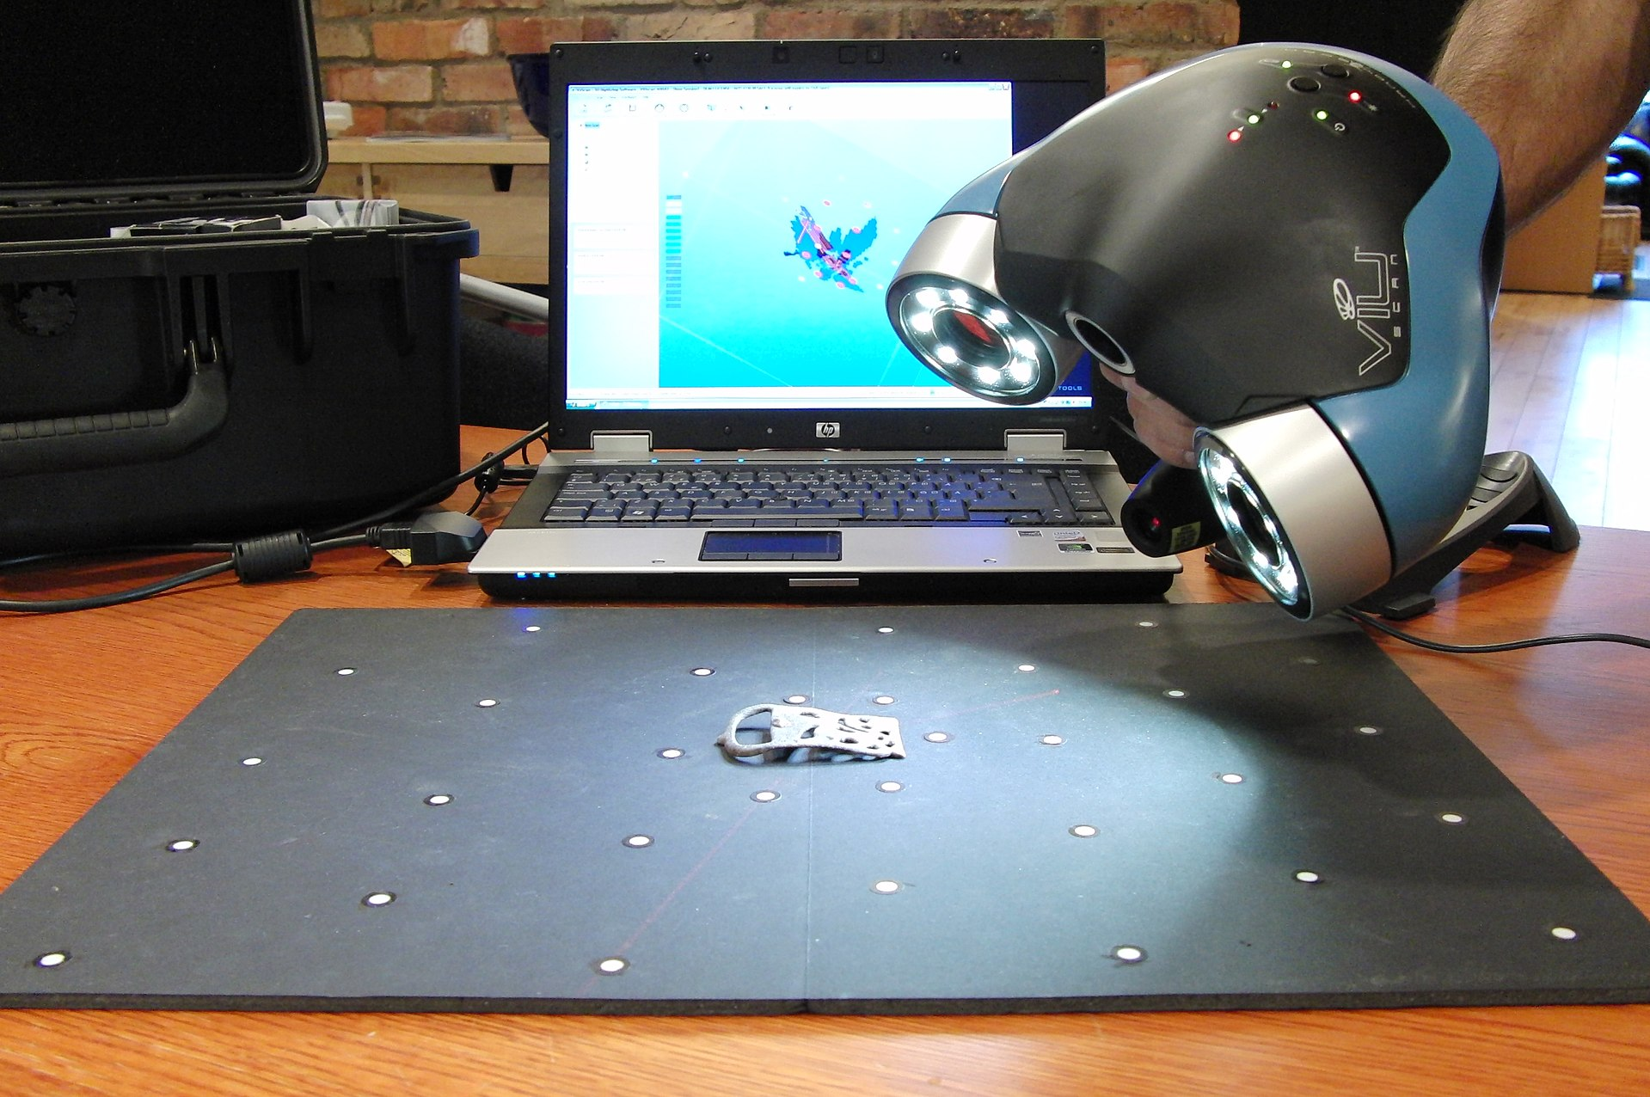
Digitalizador 3D Não-contato

Slide 19
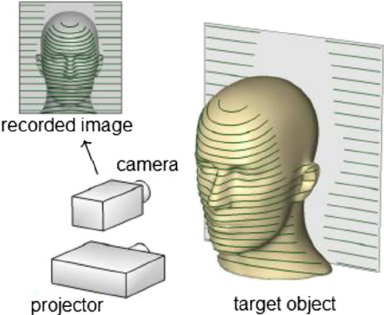
Digitalizador 3D Não-contato

Slide 20
Digitalizador 3D
Consiste em gerar uma núvem de pontos da superficie

Slide 21
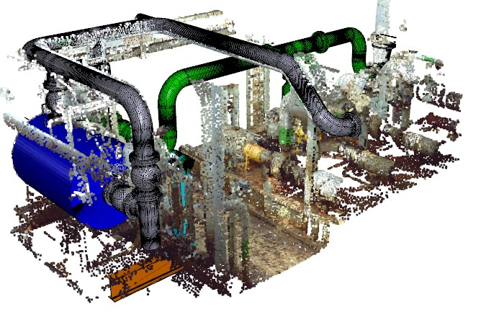
Digitalizador 3D
Pontos podem conter cor

Slide 22
Voxels
Representa um valor em um grid tridimensional;
Coordenada relativa aos elementos próximos;
Permitem preencher espaços não regulares.

Slide 23
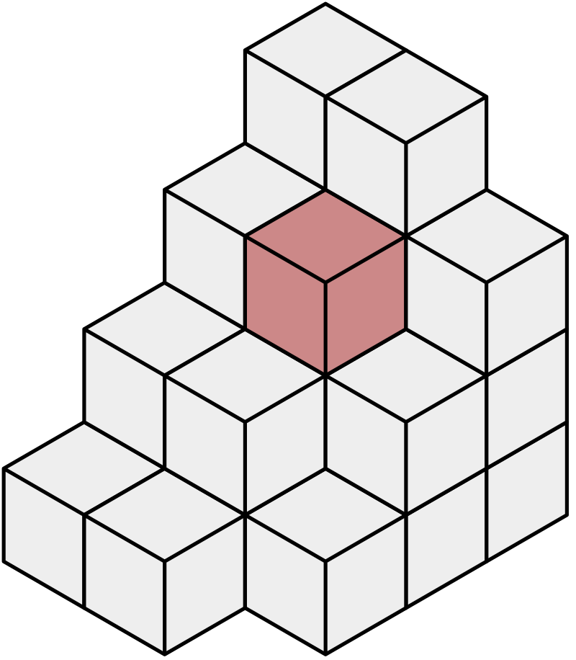
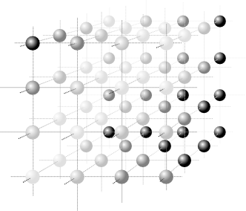
Voxels

Slide 24
Referências
http://www.dsc.ufcg.edu.br/~pet/jornal/maio2010/materias/carreira.html#:~:text=A%20anima%C3%A7%C3%A3o%20digital%20%C3%A9%20uma%20sub%C3%A1rea%20da%20computa%C3%A7%C3%A3o%20gr%C3%A1fica%20e,d%C3%A1%20uma%20ilus%C3%A3o%20de%20movimento. Acesso em 12/03/2022.
https://en.wikipedia.org/wiki/Animation#3D_animation. Acesso em 12/03/2022.
https://medium.com/@graphicomputing/anima%C3%A7%C3%A3o-e45a9b8286f8. Acesso em 13/03/2022.
https://pt.wikipedia.org/wiki/Voxel
https://pt.wikipedia.org/wiki/Escaneamento_3D

